Slide 1
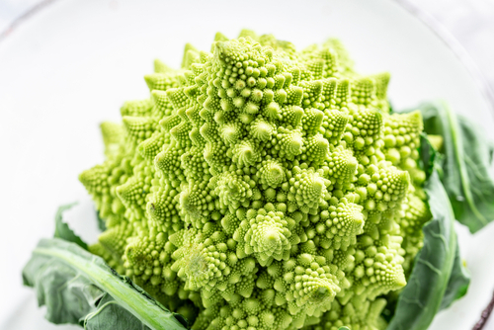
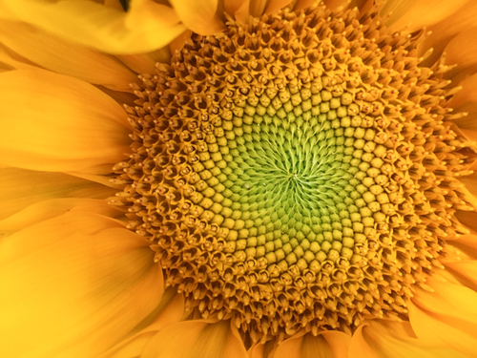
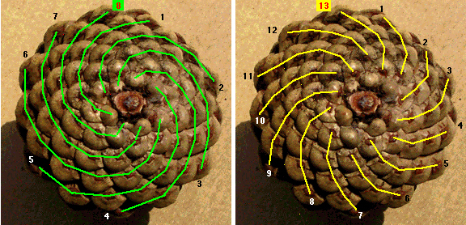
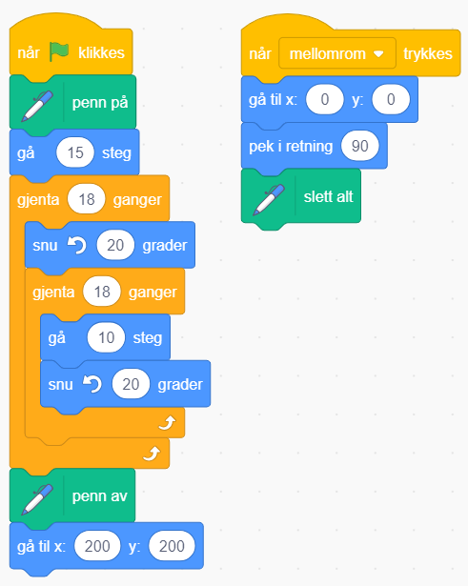
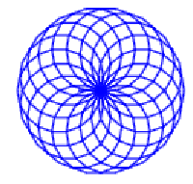
Opplegg 15 - Matematiske mønster
Det finst mange matematiske mønster i naturen. Nokon er baserte på ei talrekke som vert kalla Fibonacci-tala. Denne rekka er laga av tal der kvart tal er lik summen av dei to føregåande tala i rekka.
Fibonacci rekka: 0 – 1 – 1 – 2 – 3 – 5 – 8 – 13 – 21 – 34 ….
Diskuter
Kva trur du dei tre neste talla i rekka blir?
Lag minst to eigne talrekker, og la ein annan i klassen finne det neste talet.
Kan du finne ut kva trekanttala er?
Fibonacci-talla i naturen
Dersom ein ser på spiralane i ein kongle eller ananas, kan
ein sjå at dei liknar spiralane i solsikkefrøa eller romanesco-kålen. Talet på spiralar i kvar retning er to påfølgande Fibonacci-tal. Med å sjå på frøkapselstrukturen til ein mogen hokongle, kan ein telje seg fram til 8 spiralar i den eine retninga (merka med grønt) og 13 spiraler i den andre retninga (merka med gult).
Illustrasjon: John R. Simmons, University of Georgia
_______________________________________________________________________________
Geometriske mønster
Vi kan og lage mønster med hjelp av geometriske figurar, og det passar veldig fint å gjere med hjelp av programmering!
Ofte kan vi få mønster med mange symmetrilinjer med å teikne ein geometrisk figur, og så forskyve han med til dømes 20 grader, og ta dette oppatt heilt til figuren har blitt dreid 360 grader. Da vil vi få ein figur som kan likne litt på en blome.
Oppgåver
Kva er poenget med koden til høgre i Scratch-programmet på denne sida?
Kor mange symmetrilinjer har «blomen» teikna av dette Scratch-programmet?
Kva er det i programmet som avgjer kor mange symmetrilinjer vi har?
Korleis ville ein trekantblome sjå ut? Lag programmet og sjekk.
Dette programmet tegner denne «blomen».

Slide 2
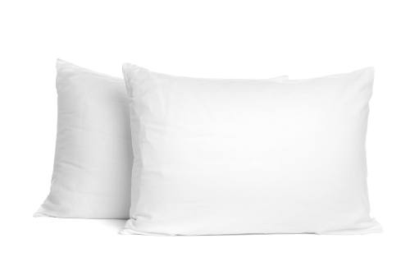
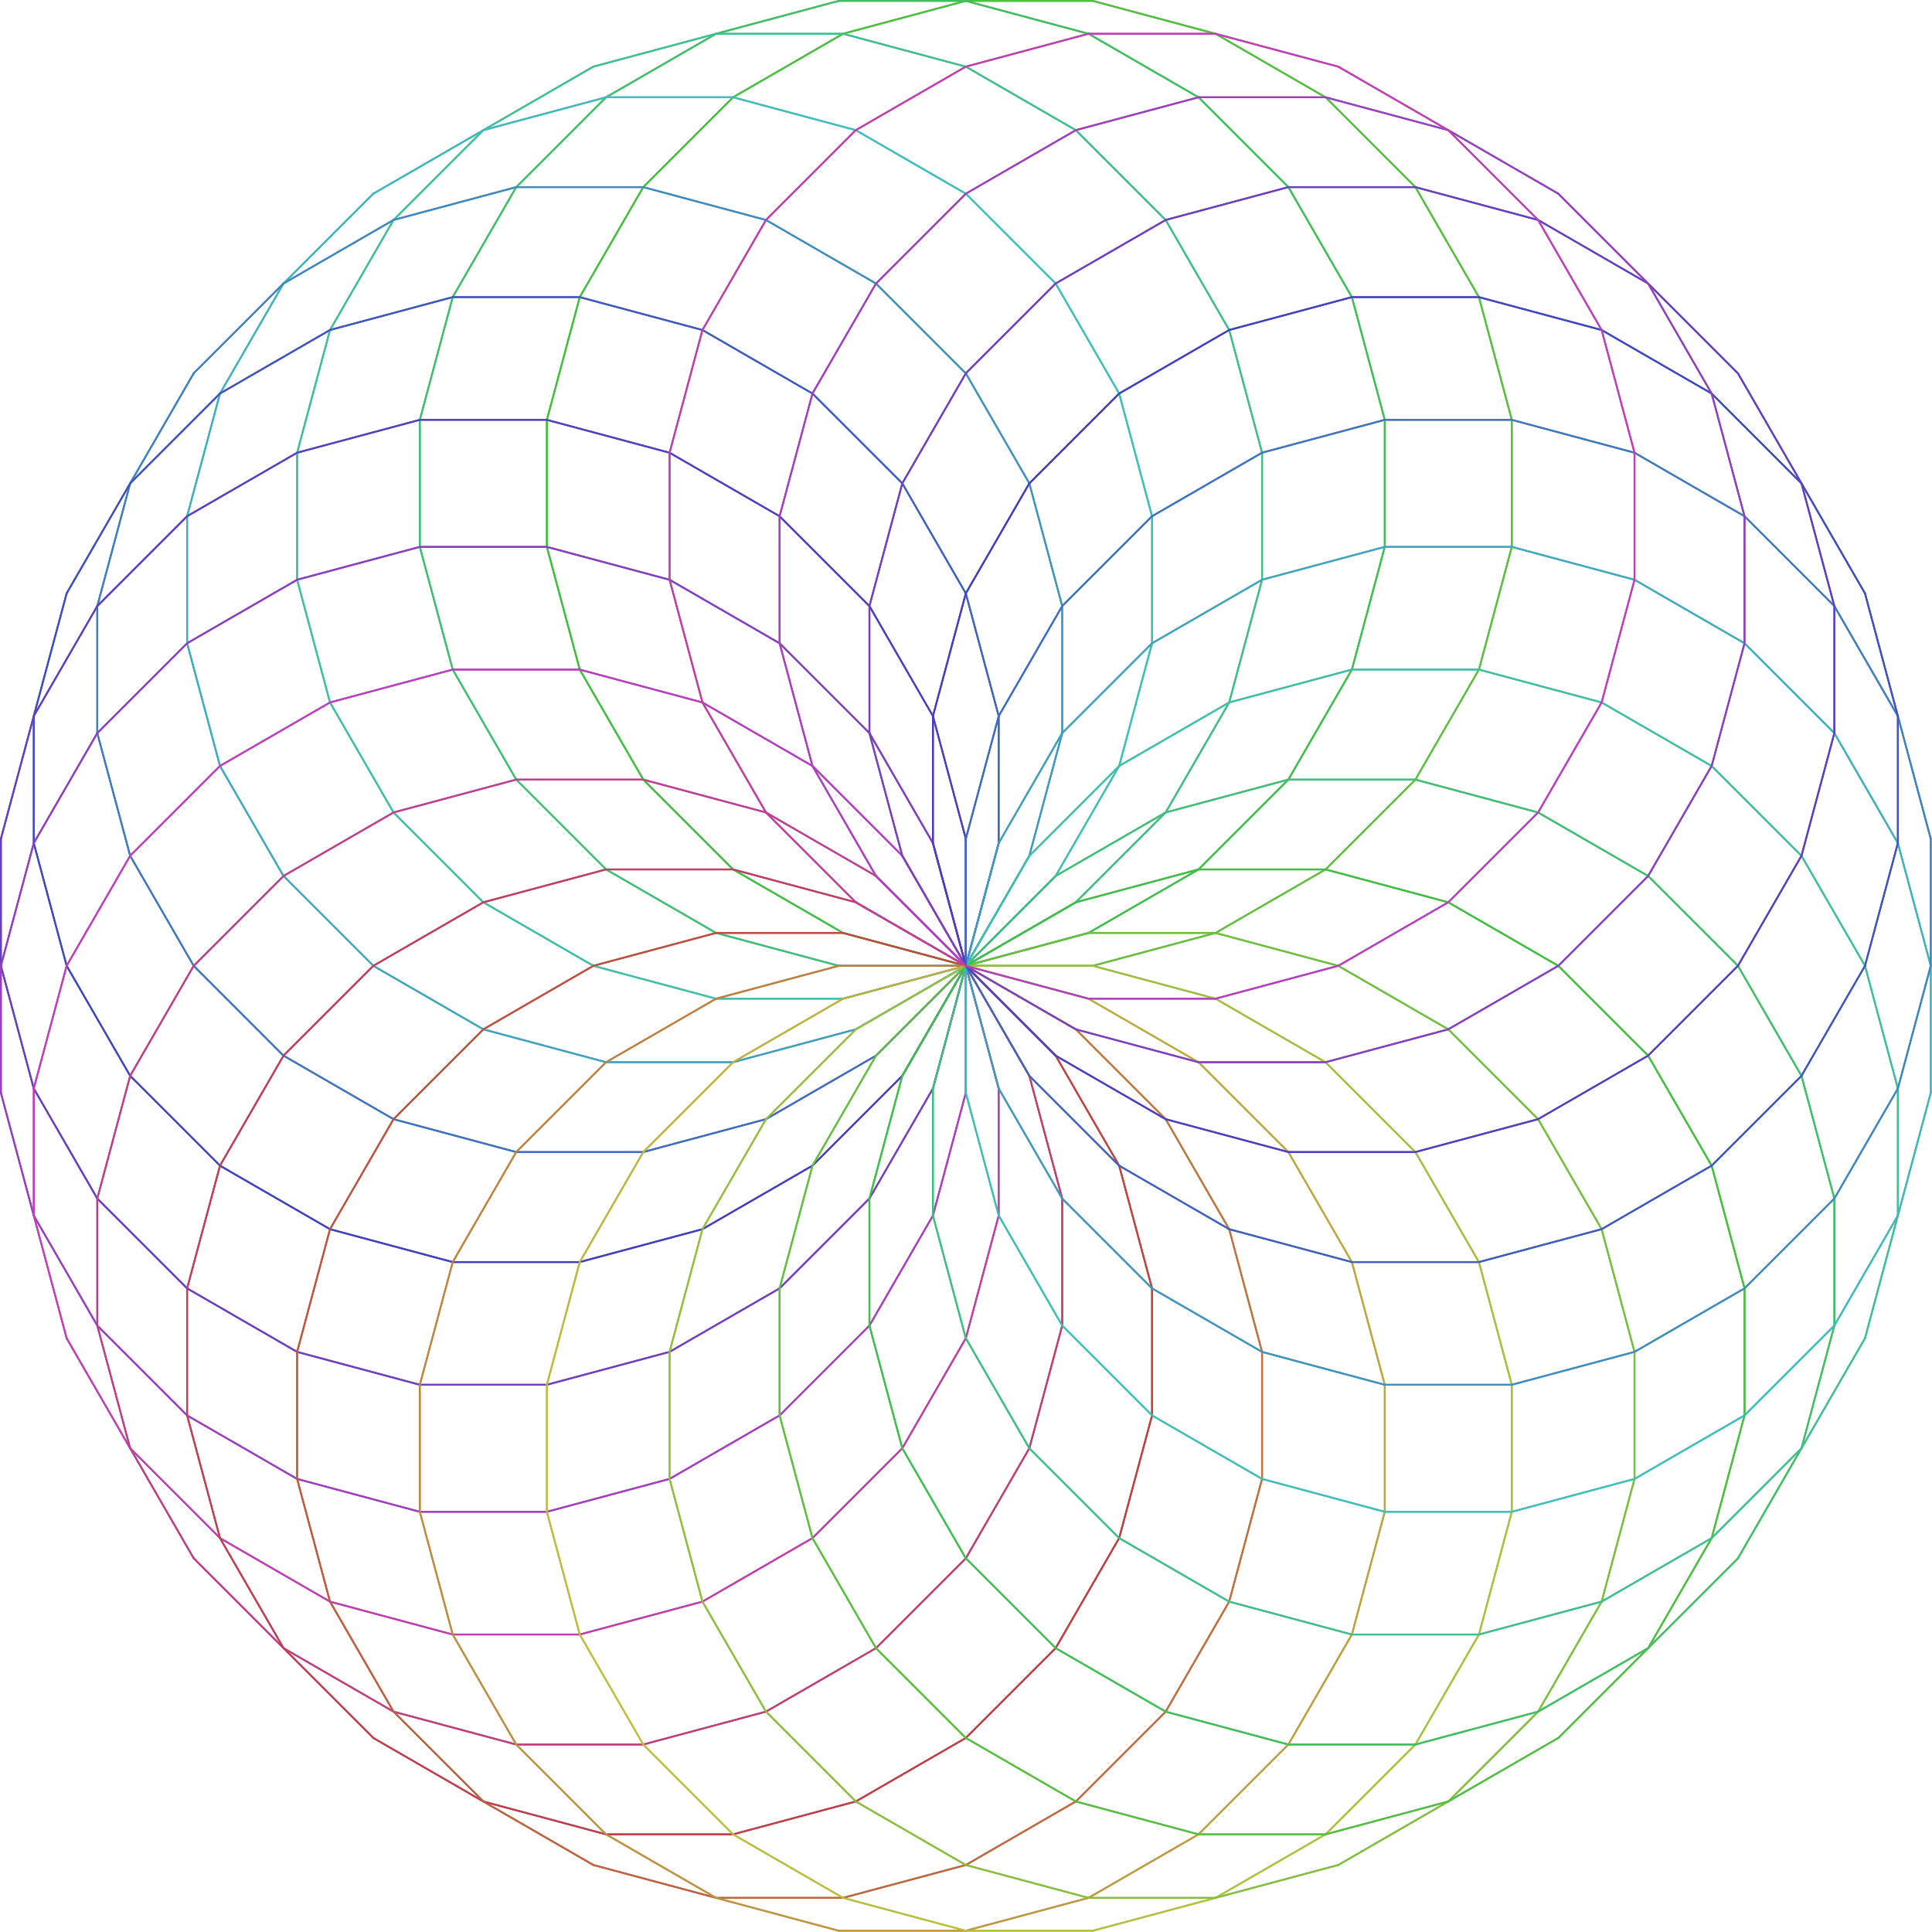
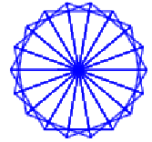
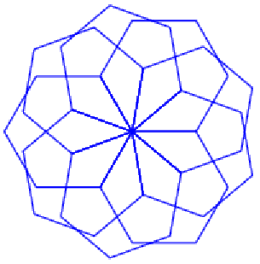
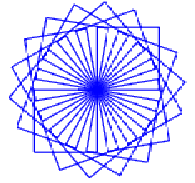
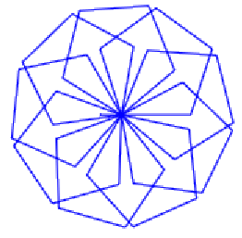
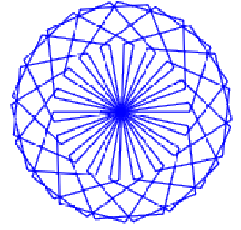
Lag eit putetrekk - med eit matematisk mønster
Oppgåve
Lag eit program som teiknar eit matematisk mønster. Dette mønsteret skal overførest til eit putetrekk med bruk av brodering/symaskin, varmepressa vinyl, pålimt tråd, stoffmåling eller andre måtar.
Fase 1: Undersøk ulike matematiske mønster. Det kan vere geometriske mønster, talmønster eller andre typar mønster. Kva blir ulike typar matematiske mønster kalla? Kva har dei til felles?
Fase 2: Det er viktig at de er opne for alle slags idear og ikkje er for kritiske, da kan nyttige framlegg bli kutta ut for tidleg.
Tips: Kva for eit motiv kan få folk til å meine at matematiske mønster er spennande? Kan du gjere det enklare slik at du klarer å teikne det med Scratch?
Tenk sjølv først og teikne gjerne fleire skisser.
Forklar ideen din for dei andre på gruppa.
Heile gruppa diskuterer dei ulike ideane, og alle avgjer kva for eit matematisk mønster dei vil nytte.
Tenk gjennom korleis du skal få mønsteret ført over til eit putetrekk. Vil du helst brodere mønsteret for hand, sy på symaskin, lime det på eller noko heilt anna? Diskuter gjerne med dei andre kva dei har tenkt.
Fase 3: Lag første versjon av programmet ditt.
Fase 4: Test programmet ditt, og utforsk kva som hender om du varierer kva for nokre tal du bruker i dei ulike versjonane av programmet ditt.
Fase 5: Verkar det slik det skal? Blei mønsteret slik du hadde tenkt?
Fase 6: Hopp gjerne attende til tidlegare punkt og gjer endringar for å få eit best mogleg mønster. Gjer gjerne endringar i programmet ditt og/eller planen din for å føre mønsteret over til putetrekket.
Fase 7: Skriv ut biletet ditt slik at du kan bruke det som mønster til putetrekket ditt.
Oppgåver
Samanlikne mønsteret ditt med mønstra til dei andre i klassen. Har nokon av dykk formlike eller kongruente mønster?
Kan du programmere nokre formlike versjonar av ditt eige mønster?
Kva er likt, og kva er ulikt i programma for dei ymse formlike mønstra?
Ekstraoppgåve
Kva blir arealet av figuren din? Kan du justere storleiken slik at figuren din dekker eit område på 200 cm²?
Må du gjere nokon gissingar for å klare det? Kva for nokre?

